Slide 1

Системологічне дослідження інформації загального доступу для протидії негативному інформаційному впливу на суспільство
Виконала студентка групи КІН-14м
Баштова Ярослава
Науковий керівник
к.т.н., проф. Шиян А.А.

Slide 2

Об'єкт, предмет та методи дослідження
Об'єкт: процес доведення інформації від джерела до соціальної групи.
Предмет: методи побудови взаємозв'язків суб'єктів та об'єктів інформації через загально використовувані канали її розповсюдження.
Методи:
системний аналіз
логічний аналіз
методи побудови онтології
методи захисту інформації
експериментальне дослідження

Slide 3
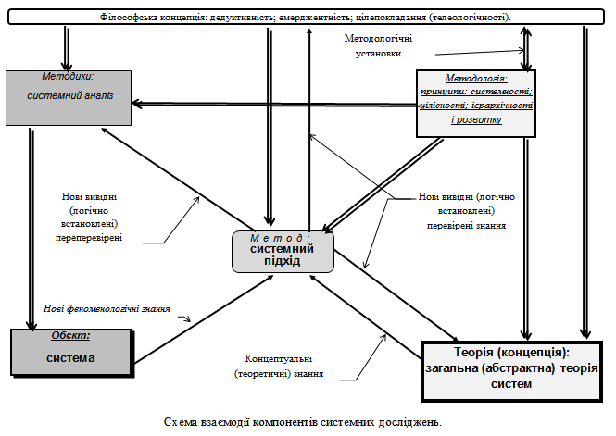
Системологія та її методи

Slide 4
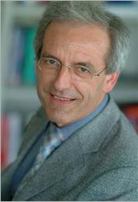
Онтологія
“An ontology is a formal,
explicit specification
of a shared conceptualization.”
                Studer, 1998

Slide 5

Джерела інформації
Держава
Громадська організація
Соціальна група
Окрема людина

Slide 6
Канали розповсюдження інформації

Slide 7
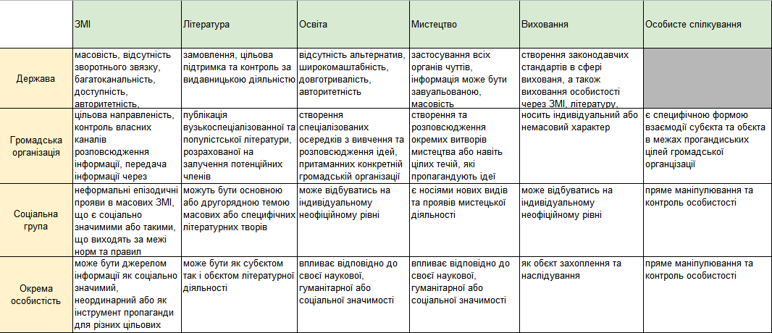
Особливості поєднання джерел та каналів

Slide 8
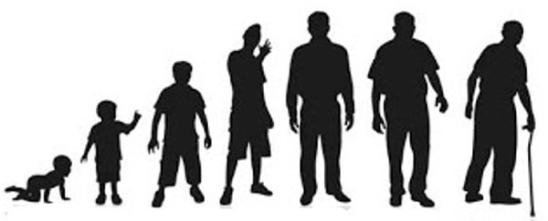
Експериментальне дослідження
В опитуванні прийняли участь 100 респондентів, які були поділені на такі вікові категорії за Г.Крайг за А.Реаном:
  Дитинство (0-11)
  Підлітковий та юнацький вік (11-20)
  Ранній дорослій період (20-40)
  Середній дорослий період (40-60)
  Пізній дорослий період (від 60)

Slide 9
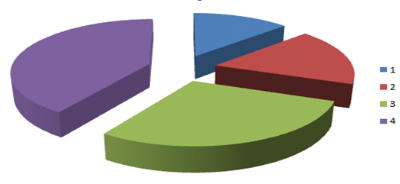
Експериментальне дослідження: довіра до джерел інформації
Графічне відображення довіри джерелам інформації (держава (1), громадські організації (2), соціальні групи (3) та окрема людина (4)) не залежно від вікової категорії

Slide 10
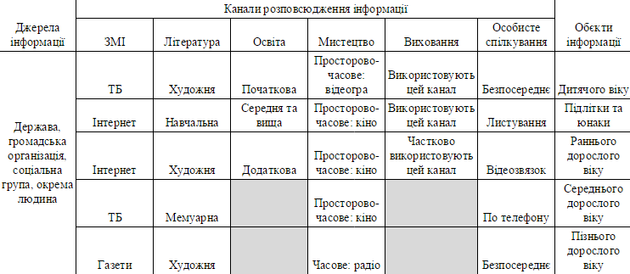
Експериментальне дослідження: канали розповсюдження інформації
Найоптимальніші канали передачі інформації залежно від вікової категорії

Slide 11
Висновки системологічного дослідження
- Коли інформація виступає як зміст відображення певних явищ, процесів або аспектів життя, слід приділяти значну увагу джерелам та каналам передачі інформації, оскільки вони спотворювати інформацію залежно від власних вподобань, в чому проявляються негативний вплив інформації. Також важливо пам'ятати, що ми сприймаємо інформацію свідомо та підсвідомо
В науково-дослідній роботі були визначені обмеження та специфічні особливості процесу передачі інформації
В експериментальній частині було з'ясовано найефективніші канали впливу інформації на соціальні групи залежно від вікової категорії

Slide 12
Дякую за увагу!

